Slide 1
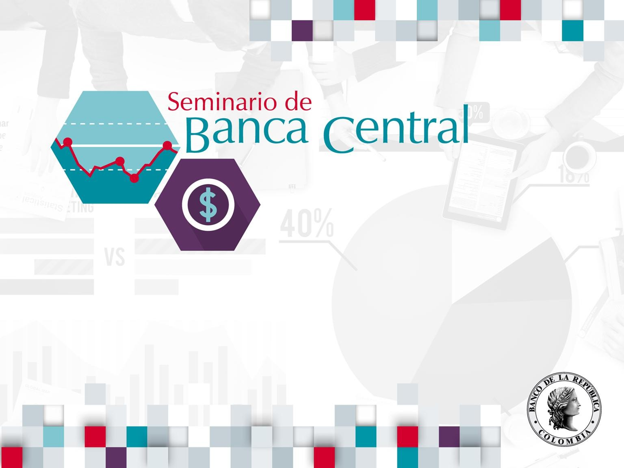
Tasas de Interés:
Un Análisis Temporal del Banco de la República

Slide 2
I. Introducción
Las tasas de interés del Banco de la República son una de las variables económicas más cruciales que influyen en la economía de un país. A través de las decisiones de política monetaria, el banco central determina las tasas de interés que afectan tanto la inversión como el consumo, impactando en última instancia el crecimiento económico. Este proyecto se enfoca en analizar la evolución de las tasas de interés del Banco de la República a través de un enfoque de series de tiempo, identificando tendencias y patrones significativos desde su implementación hasta la actualidad.

Slide 3
II. Justificación
El análisis de las tasas de interés es fundamental para entender la política monetaria y sus efectos en la economía. Aunque estas tasas pueden mostrar tendencias a largo plazo, son menos propensas a ser estacionales, lo que las convierte en una variable interesante para el análisis de series de tiempo. Comprender su comportamiento a lo largo del tiempo puede proporcionar información valiosa para formuladores de políticas, analistas económicos e inversionistas que buscan tomar decisiones informadas en un entorno económico dinámico.

Slide 4
Antecedentes
Estudios en Modelos de Política Monetaria y Tasa de Interés
Galeano-Ramírez, Franky Juliano; Martínez-Cortés, Nicolás; Rojas-Martínez, Carlos D. (2021): Este grupo de autores exploró cómo los modelos Factor-MIDAS y los modelos de difusión dinámica de factores (DFM) se pueden aplicar para pronosticar la actividad económica en Colombia, lo que indirectamente influye en la política monetaria. Estos modelos también se usan para estimar cómo las tasas de interés reaccionan ante los cambios en variables como el PIB y la inflación. Aunque no se enfocan exclusivamente en tasas de interés, sus conclusiones sobre la relación de las variables económicas son relevantes para el análisis de las decisiones de política monetaria. Fuente: Galeano-Ramírez, F. J., Martínez-Cortés, N., & Rojas-Martínez, C. D. (2021). Pronósticos de corto plazo para la actividad económica colombiana: aproximaciones DFM y Factor-MIDAS. Banco de la República.
Regla de Taylor y su Aplicación en Colombia
Aguirre, Luis & García, Mario (2015): Estos autores adoptan la Regla de Taylor a la economía colombiana para modelar cómo el Banco de la República ajusta la tasa de política monetaria en respuesta a cambios en la inflación y el producto. La Regla de Taylor es un modelo ampliamente utilizado que describe cómo los bancos centrales ajustan las tasas de interés para estabilizar la economía. En Colombia, este tipo de modelos se utiliza para evaluar la respuesta de la tasa de política monetaria ante los cambios en variables clave como la inflación y el crecimiento económico. Fuente: Aguirre, L., & García, M. (2015). La regla de Taylor en la política monetaria de Colombia. Revista de Economía, Universidad del Rosario.
.

Slide 5
III. Objetivos
Predecir valores futuros de la columna Tasa en base a sus valores históricos y a las variables explicativas (Inflacion_total, Tasa_desempleo), En diferentes series de RNN.
Minimizar métricas de error como RMSE (Root Mean Squared Error) y MAPE (Mean Absolute Percentage Error): Porcentaje promedio de error absoluto.
.

Slide 6
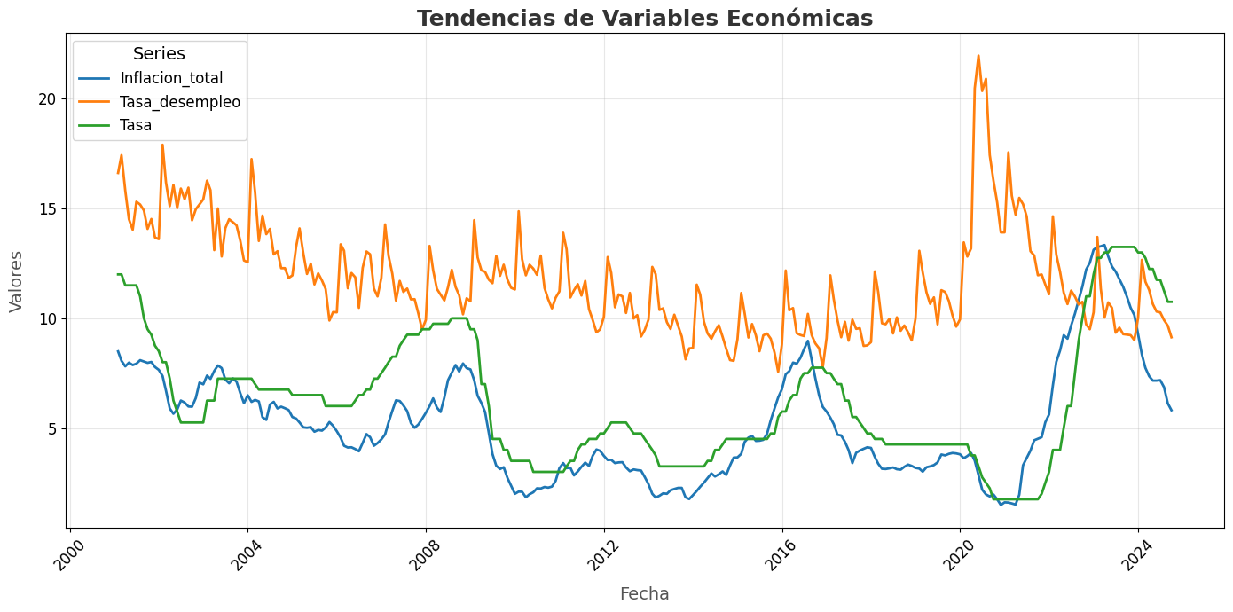
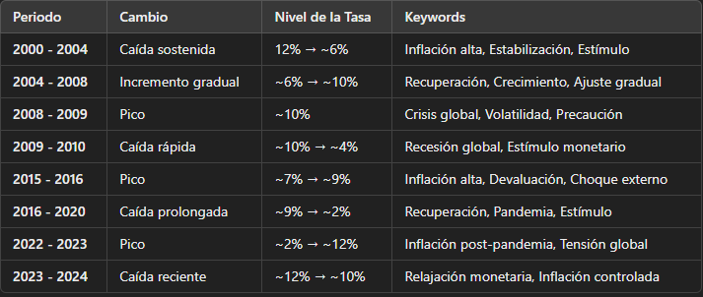
Comportamiento Variables

Slide 7
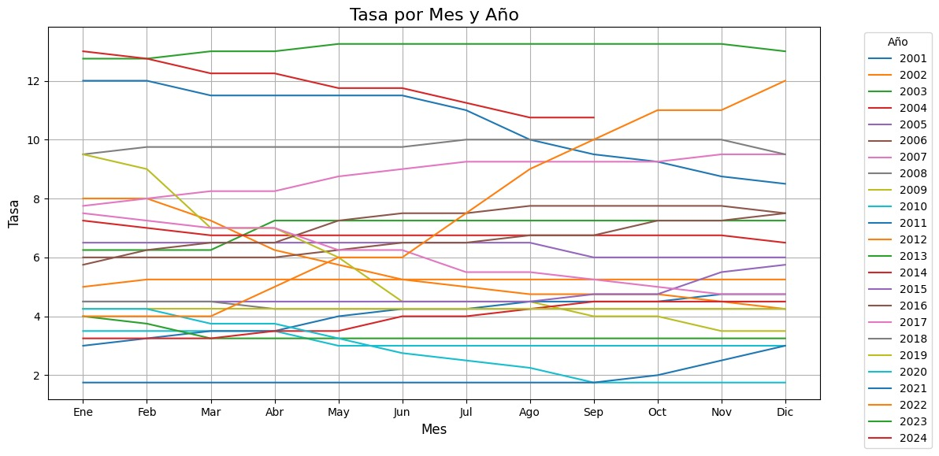

Slide 8
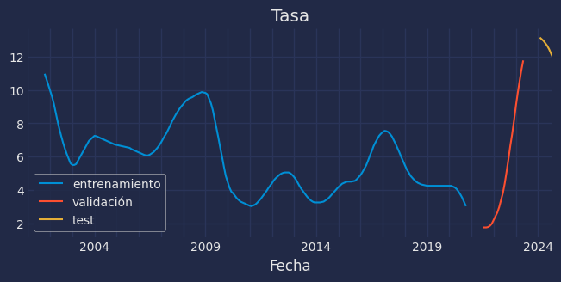

Serie de Tiempo
El gráfico indica que las tres variables interactúan entre sí de manera compleja, con la tasa de interés actuando como un mecanismo de control para el desempleo y la inflación. Las políticas monetarias se utilizan para regular la economía ajustando las tasas de interés en respuesta a los cambios en el desempleo e inflación.
Notes:
Análisis de Picos y Caídas en la Serie
Período 2000-2001: Pico en la Tasa de Interés (~12%)
Contexto: A inicios de la década de los 2000, la tasa de interés en Colombia alcanzó un pico alto, cercano al 12%. Esto fue parte de un contexto de recuperación tras la crisis financiera de finales de los 90, en la que el país tuvo dificultades de estabilidad económica, con inflación elevada y presiones sobre la moneda.
Política Monetaria: El Banco de la República mantuvo tasas de interés altas para combatir la inflación y estabilizar la economía, especialmente luego de la crisis de 1999, que llevó a una severa recesión.
2003-2006: Caída Gradual de las Tasas de Interés (~6%)
Contexto: A partir de 2003, se observa una caída gradual de las tasas, llegando a niveles cercanos al 6%. Este período coincide con un ambiente macroeconómico más estable en Colombia, con una inflación en descenso y un crecimiento económico más sólido.
Política Monetaria: El Banco de la República pudo disminuir las tasas de interés, aprovechando la caída de la inflación y la mejora de la confianza económica. Esta reducción en las tasas ayudó a estimular la inversión y el consumo.
2008: Aumento en la Tasa de Interés (~10%)
Contexto: Antes de la crisis financiera mundial de 2008, Colombia experimentó un aumento en las tasas de interés. Este incremento pudo haber sido motivado por la necesidad de controlar la inflación que venía repuntando en ese momento, posiblemente debido a un aumento de los precios internacionales de las materias primas.
Política Monetaria: El banco central ajustó la tasa para prevenir presiones inflacionarias en un contexto de crecimiento económico rápido y volatilidad en los precios internacionales.
2009-2010: Reducción de las Tasas de Interés (~3.5%)
Contexto: Con la llegada de la crisis financiera global, el Banco de la República tomó medidas para reducir las tasas de interés y estimular la economía. Este ajuste fue una respuesta a la desaceleración del crecimiento y al temor de una posible recesión.
Política Monetaria: La reducción de las tasas fue una política anticíclica destinada a fomentar el crédito y la actividad económica, mitigando el impacto negativo de la crisis financiera internacional.
2016: Otro Pico (~7.5%)
Contexto: En 2016, se observa un nuevo aumento significativo de la tasa de interés. Este repunte puede estar relacionado con el contexto inflacionario de ese año, el cual fue parcialmente impulsado por la devaluación del peso colombiano y fenómenos climáticos como El Niño, que impactaron los precios de alimentos.
Política Monetaria: El Banco de la República elevó las tasas para enfrentar el aumento en la inflación, tratando de evitar que el crecimiento de precios se convirtiera en un problema persistente.
2020: Caída Importante (~1.75%)
Contexto: En 2020, la tasa de interés cayó de forma abrupta a uno de sus niveles más bajos históricos debido a la pandemia del COVID-19. Con el confinamiento y la paralización de la actividad económica, fue necesario un estímulo monetario importante.
Política Monetaria: El Banco de la República bajó las tasas de interés a mínimos históricos para apoyar a la economía en el contexto de la crisis causada por la pandemia, buscando incentivar la recuperación del consumo y la inversión en un entorno de desaceleración y alta incertidumbre.
2022-2023: Pico Pronunciado (~12%)
Contexto: A partir de 2022, se observa un aumento importante de las tasas de interés hasta un nivel similar al del año 2000. Esto coincide con el contexto global de alta inflación, donde muchos bancos centrales, incluido el Banco de la República, elevaron las tasas para controlar las presiones inflacionarias.
Política Monetaria: El aumento estuvo relacionado con las presiones inflacionarias globales y locales, impulsadas por el aumento de precios de materias primas y problemas de oferta debido a la crisis post-pandemia y la guerra en Ucrania. El banco central elevó las tasas como medida para contener la inflación.
2024: Comienzo de una Caída
Contexto: Hacia 2024, se observa una caída que podría estar relacionada con la contención de la inflación y el inicio de una recuperación económica tras los ajustes monetarios del 2022-2023.
Política Monetaria: Esta reducción posiblemente apunta a normalizar las condiciones monetarias luego de un ciclo de alta inflación, buscando apoyar el crecimiento económico una vez estabilizados los precios.

Slide 9
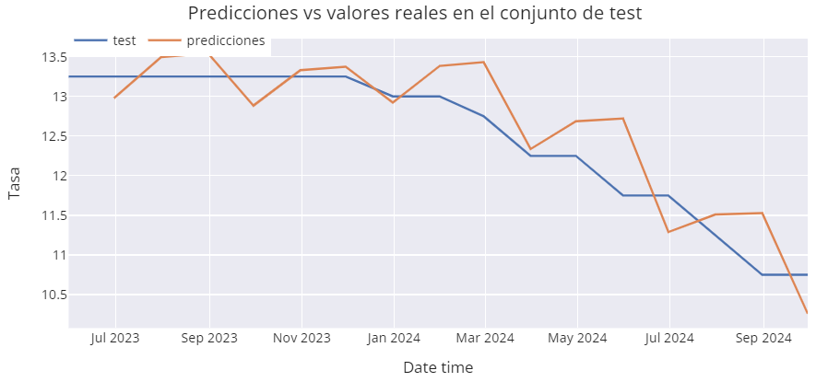

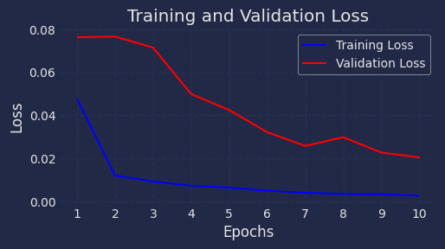

Modelo LSTM y Forecaster Rnn: Problema 1:1 – 3 pasos en el futuro
Learning Rate = 0.01
Epochs = 10
Batch Size = 5
Patience = 3
Notes:
Análisis de Picos y Caídas en la Serie
Período 2000-2001: Pico en la Tasa de Interés (~12%)
Contexto: A inicios de la década de los 2000, la tasa de interés en Colombia alcanzó un pico alto, cercano al 12%. Esto fue parte de un contexto de recuperación tras la crisis financiera de finales de los 90, en la que el país tuvo dificultades de estabilidad económica, con inflación elevada y presiones sobre la moneda.
Política Monetaria: El Banco de la República mantuvo tasas de interés altas para combatir la inflación y estabilizar la economía, especialmente luego de la crisis de 1999, que llevó a una severa recesión.
2003-2006: Caída Gradual de las Tasas de Interés (~6%)
Contexto: A partir de 2003, se observa una caída gradual de las tasas, llegando a niveles cercanos al 6%. Este período coincide con un ambiente macroeconómico más estable en Colombia, con una inflación en descenso y un crecimiento económico más sólido.
Política Monetaria: El Banco de la República pudo disminuir las tasas de interés, aprovechando la caída de la inflación y la mejora de la confianza económica. Esta reducción en las tasas ayudó a estimular la inversión y el consumo.
2008: Aumento en la Tasa de Interés (~10%)
Contexto: Antes de la crisis financiera mundial de 2008, Colombia experimentó un aumento en las tasas de interés. Este incremento pudo haber sido motivado por la necesidad de controlar la inflación que venía repuntando en ese momento, posiblemente debido a un aumento de los precios internacionales de las materias primas.
Política Monetaria: El banco central ajustó la tasa para prevenir presiones inflacionarias en un contexto de crecimiento económico rápido y volatilidad en los precios internacionales.
2009-2010: Reducción de las Tasas de Interés (~3.5%)
Contexto: Con la llegada de la crisis financiera global, el Banco de la República tomó medidas para reducir las tasas de interés y estimular la economía. Este ajuste fue una respuesta a la desaceleración del crecimiento y al temor de una posible recesión.
Política Monetaria: La reducción de las tasas fue una política anticíclica destinada a fomentar el crédito y la actividad económica, mitigando el impacto negativo de la crisis financiera internacional.
2016: Otro Pico (~7.5%)
Contexto: En 2016, se observa un nuevo aumento significativo de la tasa de interés. Este repunte puede estar relacionado con el contexto inflacionario de ese año, el cual fue parcialmente impulsado por la devaluación del peso colombiano y fenómenos climáticos como El Niño, que impactaron los precios de alimentos.
Política Monetaria: El Banco de la República elevó las tasas para enfrentar el aumento en la inflación, tratando de evitar que el crecimiento de precios se convirtiera en un problema persistente.
2020: Caída Importante (~1.75%)
Contexto: En 2020, la tasa de interés cayó de forma abrupta a uno de sus niveles más bajos históricos debido a la pandemia del COVID-19. Con el confinamiento y la paralización de la actividad económica, fue necesario un estímulo monetario importante.
Política Monetaria: El Banco de la República bajó las tasas de interés a mínimos históricos para apoyar a la economía en el contexto de la crisis causada por la pandemia, buscando incentivar la recuperación del consumo y la inversión en un entorno de desaceleración y alta incertidumbre.
2022-2023: Pico Pronunciado (~12%)
Contexto: A partir de 2022, se observa un aumento importante de las tasas de interés hasta un nivel similar al del año 2000. Esto coincide con el contexto global de alta inflación, donde muchos bancos centrales, incluido el Banco de la República, elevaron las tasas para controlar las presiones inflacionarias.
Política Monetaria: El aumento estuvo relacionado con las presiones inflacionarias globales y locales, impulsadas por el aumento de precios de materias primas y problemas de oferta debido a la crisis post-pandemia y la guerra en Ucrania. El banco central elevó las tasas como medida para contener la inflación.
2024: Comienzo de una Caída
Contexto: Hacia 2024, se observa una caída que podría estar relacionada con la contención de la inflación y el inicio de una recuperación económica tras los ajustes monetarios del 2022-2023.
Política Monetaria: Esta reducción posiblemente apunta a normalizar las condiciones monetarias luego de un ciclo de alta inflación, buscando apoyar el crecimiento económico una vez estabilizados los precios.

Slide 10
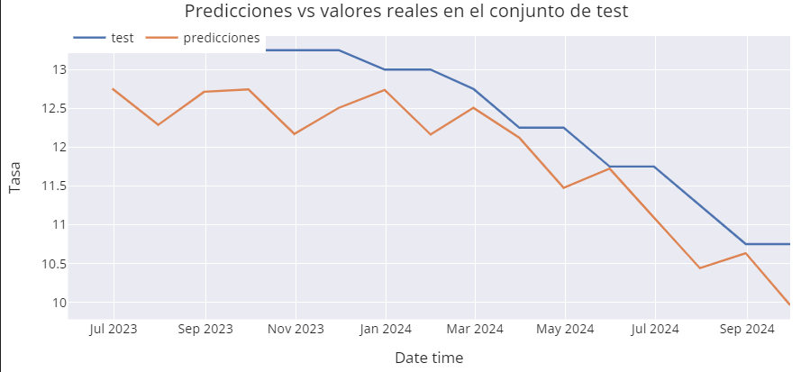

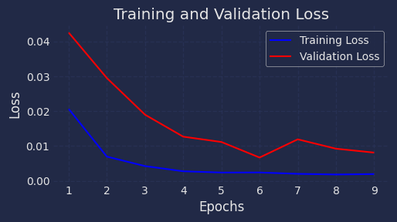

Modelo LSTM y ForecasterRnn: Multi-step forecasting
Learning Rate = 0.01
Epochs = 10
Batch Size = 5
Patience = 3
Notes:
Análisis de Picos y Caídas en la Serie
Período 2000-2001: Pico en la Tasa de Interés (~12%)
Contexto: A inicios de la década de los 2000, la tasa de interés en Colombia alcanzó un pico alto, cercano al 12%. Esto fue parte de un contexto de recuperación tras la crisis financiera de finales de los 90, en la que el país tuvo dificultades de estabilidad económica, con inflación elevada y presiones sobre la moneda.
Política Monetaria: El Banco de la República mantuvo tasas de interés altas para combatir la inflación y estabilizar la economía, especialmente luego de la crisis de 1999, que llevó a una severa recesión.
2003-2006: Caída Gradual de las Tasas de Interés (~6%)
Contexto: A partir de 2003, se observa una caída gradual de las tasas, llegando a niveles cercanos al 6%. Este período coincide con un ambiente macroeconómico más estable en Colombia, con una inflación en descenso y un crecimiento económico más sólido.
Política Monetaria: El Banco de la República pudo disminuir las tasas de interés, aprovechando la caída de la inflación y la mejora de la confianza económica. Esta reducción en las tasas ayudó a estimular la inversión y el consumo.
2008: Aumento en la Tasa de Interés (~10%)
Contexto: Antes de la crisis financiera mundial de 2008, Colombia experimentó un aumento en las tasas de interés. Este incremento pudo haber sido motivado por la necesidad de controlar la inflación que venía repuntando en ese momento, posiblemente debido a un aumento de los precios internacionales de las materias primas.
Política Monetaria: El banco central ajustó la tasa para prevenir presiones inflacionarias en un contexto de crecimiento económico rápido y volatilidad en los precios internacionales.
2009-2010: Reducción de las Tasas de Interés (~3.5%)
Contexto: Con la llegada de la crisis financiera global, el Banco de la República tomó medidas para reducir las tasas de interés y estimular la economía. Este ajuste fue una respuesta a la desaceleración del crecimiento y al temor de una posible recesión.
Política Monetaria: La reducción de las tasas fue una política anticíclica destinada a fomentar el crédito y la actividad económica, mitigando el impacto negativo de la crisis financiera internacional.
2016: Otro Pico (~7.5%)
Contexto: En 2016, se observa un nuevo aumento significativo de la tasa de interés. Este repunte puede estar relacionado con el contexto inflacionario de ese año, el cual fue parcialmente impulsado por la devaluación del peso colombiano y fenómenos climáticos como El Niño, que impactaron los precios de alimentos.
Política Monetaria: El Banco de la República elevó las tasas para enfrentar el aumento en la inflación, tratando de evitar que el crecimiento de precios se convirtiera en un problema persistente.
2020: Caída Importante (~1.75%)
Contexto: En 2020, la tasa de interés cayó de forma abrupta a uno de sus niveles más bajos históricos debido a la pandemia del COVID-19. Con el confinamiento y la paralización de la actividad económica, fue necesario un estímulo monetario importante.
Política Monetaria: El Banco de la República bajó las tasas de interés a mínimos históricos para apoyar a la economía en el contexto de la crisis causada por la pandemia, buscando incentivar la recuperación del consumo y la inversión en un entorno de desaceleración y alta incertidumbre.
2022-2023: Pico Pronunciado (~12%)
Contexto: A partir de 2022, se observa un aumento importante de las tasas de interés hasta un nivel similar al del año 2000. Esto coincide con el contexto global de alta inflación, donde muchos bancos centrales, incluido el Banco de la República, elevaron las tasas para controlar las presiones inflacionarias.
Política Monetaria: El aumento estuvo relacionado con las presiones inflacionarias globales y locales, impulsadas por el aumento de precios de materias primas y problemas de oferta debido a la crisis post-pandemia y la guerra en Ucrania. El banco central elevó las tasas como medida para contener la inflación.
2024: Comienzo de una Caída
Contexto: Hacia 2024, se observa una caída que podría estar relacionada con la contención de la inflación y el inicio de una recuperación económica tras los ajustes monetarios del 2022-2023.
Política Monetaria: Esta reducción posiblemente apunta a normalizar las condiciones monetarias luego de un ciclo de alta inflación, buscando apoyar el crecimiento económico una vez estabilizados los precios.

Slide 11
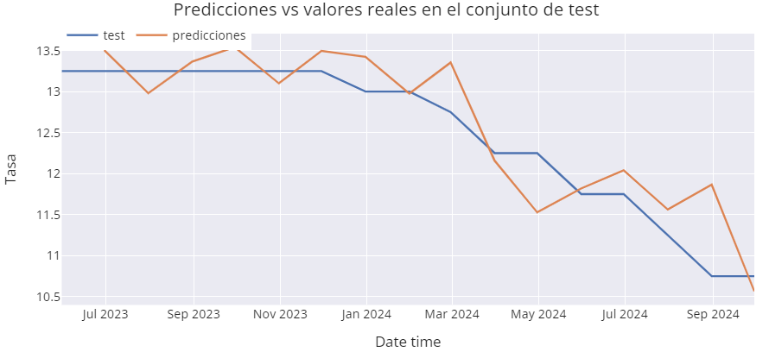

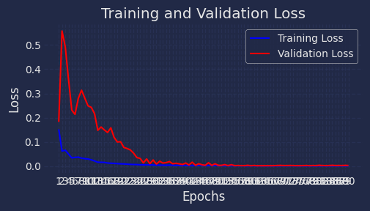

Problemas N:1
Learning Rate = 0.01
Epochs = 90
Batch Size = 120
Notes:
Análisis de Picos y Caídas en la Serie
Período 2000-2001: Pico en la Tasa de Interés (~12%)
Contexto: A inicios de la década de los 2000, la tasa de interés en Colombia alcanzó un pico alto, cercano al 12%. Esto fue parte de un contexto de recuperación tras la crisis financiera de finales de los 90, en la que el país tuvo dificultades de estabilidad económica, con inflación elevada y presiones sobre la moneda.
Política Monetaria: El Banco de la República mantuvo tasas de interés altas para combatir la inflación y estabilizar la economía, especialmente luego de la crisis de 1999, que llevó a una severa recesión.
2003-2006: Caída Gradual de las Tasas de Interés (~6%)
Contexto: A partir de 2003, se observa una caída gradual de las tasas, llegando a niveles cercanos al 6%. Este período coincide con un ambiente macroeconómico más estable en Colombia, con una inflación en descenso y un crecimiento económico más sólido.
Política Monetaria: El Banco de la República pudo disminuir las tasas de interés, aprovechando la caída de la inflación y la mejora de la confianza económica. Esta reducción en las tasas ayudó a estimular la inversión y el consumo.
2008: Aumento en la Tasa de Interés (~10%)
Contexto: Antes de la crisis financiera mundial de 2008, Colombia experimentó un aumento en las tasas de interés. Este incremento pudo haber sido motivado por la necesidad de controlar la inflación que venía repuntando en ese momento, posiblemente debido a un aumento de los precios internacionales de las materias primas.
Política Monetaria: El banco central ajustó la tasa para prevenir presiones inflacionarias en un contexto de crecimiento económico rápido y volatilidad en los precios internacionales.
2009-2010: Reducción de las Tasas de Interés (~3.5%)
Contexto: Con la llegada de la crisis financiera global, el Banco de la República tomó medidas para reducir las tasas de interés y estimular la economía. Este ajuste fue una respuesta a la desaceleración del crecimiento y al temor de una posible recesión.
Política Monetaria: La reducción de las tasas fue una política anticíclica destinada a fomentar el crédito y la actividad económica, mitigando el impacto negativo de la crisis financiera internacional.
2016: Otro Pico (~7.5%)
Contexto: En 2016, se observa un nuevo aumento significativo de la tasa de interés. Este repunte puede estar relacionado con el contexto inflacionario de ese año, el cual fue parcialmente impulsado por la devaluación del peso colombiano y fenómenos climáticos como El Niño, que impactaron los precios de alimentos.
Política Monetaria: El Banco de la República elevó las tasas para enfrentar el aumento en la inflación, tratando de evitar que el crecimiento de precios se convirtiera en un problema persistente.
2020: Caída Importante (~1.75%)
Contexto: En 2020, la tasa de interés cayó de forma abrupta a uno de sus niveles más bajos históricos debido a la pandemia del COVID-19. Con el confinamiento y la paralización de la actividad económica, fue necesario un estímulo monetario importante.
Política Monetaria: El Banco de la República bajó las tasas de interés a mínimos históricos para apoyar a la economía en el contexto de la crisis causada por la pandemia, buscando incentivar la recuperación del consumo y la inversión en un entorno de desaceleración y alta incertidumbre.
2022-2023: Pico Pronunciado (~12%)
Contexto: A partir de 2022, se observa un aumento importante de las tasas de interés hasta un nivel similar al del año 2000. Esto coincide con el contexto global de alta inflación, donde muchos bancos centrales, incluido el Banco de la República, elevaron las tasas para controlar las presiones inflacionarias.
Política Monetaria: El aumento estuvo relacionado con las presiones inflacionarias globales y locales, impulsadas por el aumento de precios de materias primas y problemas de oferta debido a la crisis post-pandemia y la guerra en Ucrania. El banco central elevó las tasas como medida para contener la inflación.
2024: Comienzo de una Caída
Contexto: Hacia 2024, se observa una caída que podría estar relacionada con la contención de la inflación y el inicio de una recuperación económica tras los ajustes monetarios del 2022-2023.
Política Monetaria: Esta reducción posiblemente apunta a normalizar las condiciones monetarias luego de un ciclo de alta inflación, buscando apoyar el crecimiento económico una vez estabilizados los precios.

Slide 12
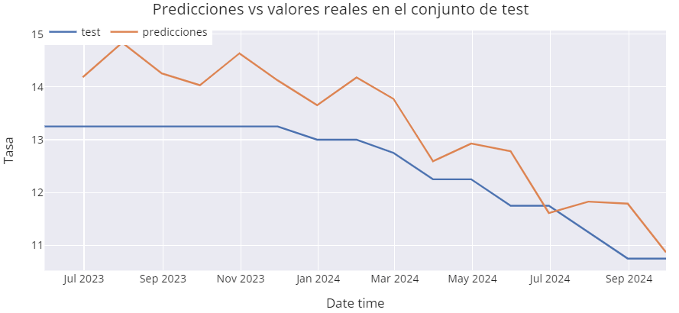

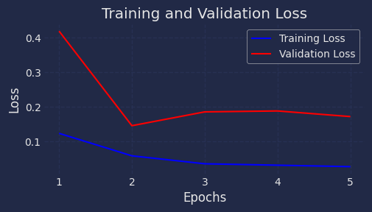

Problemas N:M
Learning Rate = 0.01
Epochs = 25
Batch Size = 40
Patience = 3
Notes:
Análisis de Picos y Caídas en la Serie
Período 2000-2001: Pico en la Tasa de Interés (~12%)
Contexto: A inicios de la década de los 2000, la tasa de interés en Colombia alcanzó un pico alto, cercano al 12%. Esto fue parte de un contexto de recuperación tras la crisis financiera de finales de los 90, en la que el país tuvo dificultades de estabilidad económica, con inflación elevada y presiones sobre la moneda.
Política Monetaria: El Banco de la República mantuvo tasas de interés altas para combatir la inflación y estabilizar la economía, especialmente luego de la crisis de 1999, que llevó a una severa recesión.
2003-2006: Caída Gradual de las Tasas de Interés (~6%)
Contexto: A partir de 2003, se observa una caída gradual de las tasas, llegando a niveles cercanos al 6%. Este período coincide con un ambiente macroeconómico más estable en Colombia, con una inflación en descenso y un crecimiento económico más sólido.
Política Monetaria: El Banco de la República pudo disminuir las tasas de interés, aprovechando la caída de la inflación y la mejora de la confianza económica. Esta reducción en las tasas ayudó a estimular la inversión y el consumo.
2008: Aumento en la Tasa de Interés (~10%)
Contexto: Antes de la crisis financiera mundial de 2008, Colombia experimentó un aumento en las tasas de interés. Este incremento pudo haber sido motivado por la necesidad de controlar la inflación que venía repuntando en ese momento, posiblemente debido a un aumento de los precios internacionales de las materias primas.
Política Monetaria: El banco central ajustó la tasa para prevenir presiones inflacionarias en un contexto de crecimiento económico rápido y volatilidad en los precios internacionales.
2009-2010: Reducción de las Tasas de Interés (~3.5%)
Contexto: Con la llegada de la crisis financiera global, el Banco de la República tomó medidas para reducir las tasas de interés y estimular la economía. Este ajuste fue una respuesta a la desaceleración del crecimiento y al temor de una posible recesión.
Política Monetaria: La reducción de las tasas fue una política anticíclica destinada a fomentar el crédito y la actividad económica, mitigando el impacto negativo de la crisis financiera internacional.
2016: Otro Pico (~7.5%)
Contexto: En 2016, se observa un nuevo aumento significativo de la tasa de interés. Este repunte puede estar relacionado con el contexto inflacionario de ese año, el cual fue parcialmente impulsado por la devaluación del peso colombiano y fenómenos climáticos como El Niño, que impactaron los precios de alimentos.
Política Monetaria: El Banco de la República elevó las tasas para enfrentar el aumento en la inflación, tratando de evitar que el crecimiento de precios se convirtiera en un problema persistente.
2020: Caída Importante (~1.75%)
Contexto: En 2020, la tasa de interés cayó de forma abrupta a uno de sus niveles más bajos históricos debido a la pandemia del COVID-19. Con el confinamiento y la paralización de la actividad económica, fue necesario un estímulo monetario importante.
Política Monetaria: El Banco de la República bajó las tasas de interés a mínimos históricos para apoyar a la economía en el contexto de la crisis causada por la pandemia, buscando incentivar la recuperación del consumo y la inversión en un entorno de desaceleración y alta incertidumbre.
2022-2023: Pico Pronunciado (~12%)
Contexto: A partir de 2022, se observa un aumento importante de las tasas de interés hasta un nivel similar al del año 2000. Esto coincide con el contexto global de alta inflación, donde muchos bancos centrales, incluido el Banco de la República, elevaron las tasas para controlar las presiones inflacionarias.
Política Monetaria: El aumento estuvo relacionado con las presiones inflacionarias globales y locales, impulsadas por el aumento de precios de materias primas y problemas de oferta debido a la crisis post-pandemia y la guerra en Ucrania. El banco central elevó las tasas como medida para contener la inflación.
2024: Comienzo de una Caída
Contexto: Hacia 2024, se observa una caída que podría estar relacionada con la contención de la inflación y el inicio de una recuperación económica tras los ajustes monetarios del 2022-2023.
Política Monetaria: Esta reducción posiblemente apunta a normalizar las condiciones monetarias luego de un ciclo de alta inflación, buscando apoyar el crecimiento económico una vez estabilizados los precios.

Slide 13
GRACIAS

